Slide 1
Harmonika aus Tirol
4
Accordéons du Tyrol

Slide 2

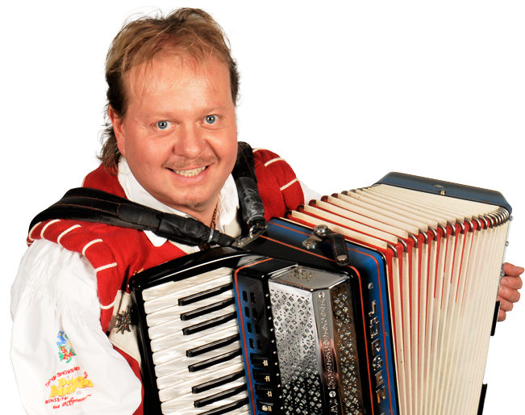

HARMONIKA AUS TIROL 4
Lass die Sonne wieder scheine
Gerstreit polka
Wieder guat dauf
Im schonen Werdenfels
Hochecker boarischer
Am Wochenende
Loffel
polka
Fanni
polka
Auf da Ziegspitz
Salzneger polka
.….….…………………
www.yatata-blog.eu

